Slide 1
Развивающая предметно-пространственная среда группы «Василёк» МДОУ «Детский сад № 7 «Лужок »с.Первомайское » .
Подготовили воспитатели:
Томчик Г.И.
Рудоман С.В.

Slide 2
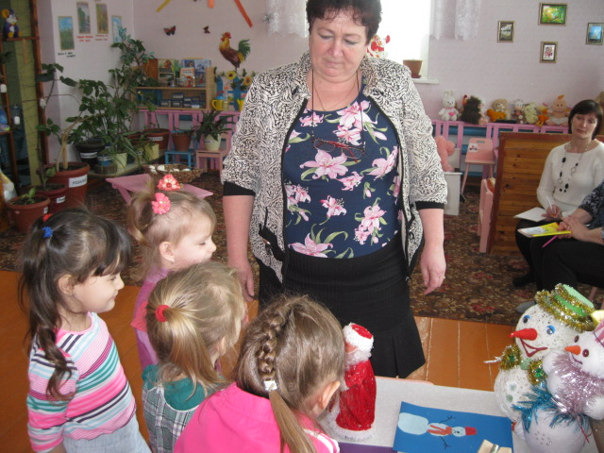
Предметно - развивающая среда организуются так , чтобы каждый ребенок имел возможность заниматься любимым делом. Размещение оборудования по секторам позволяет детям объединиться подгруппами по общим интересам ( конструирование, рисование, ручной труд, театрально - игровая деятельность; экспериментирование). Обязательными в оборудовании являются материалы, активирующие познавательную деятельность: развивающие игры, игрушки и т.д. Широко используются материалы, побуждающие детей к освоению грамоты.

Slide 3
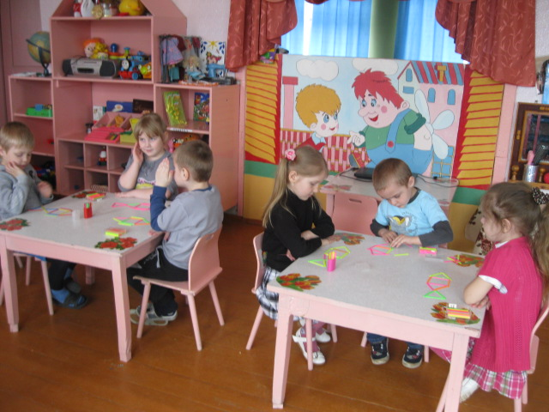
Мы стараемся при формировании развивающей среды с учетом ФГОС строить таким образом, что бы дать возможность наиболее эффективно развивать индивидуальность каждого ребенка с учетом его склонностей, интересов, уровня активности.

Slide 4
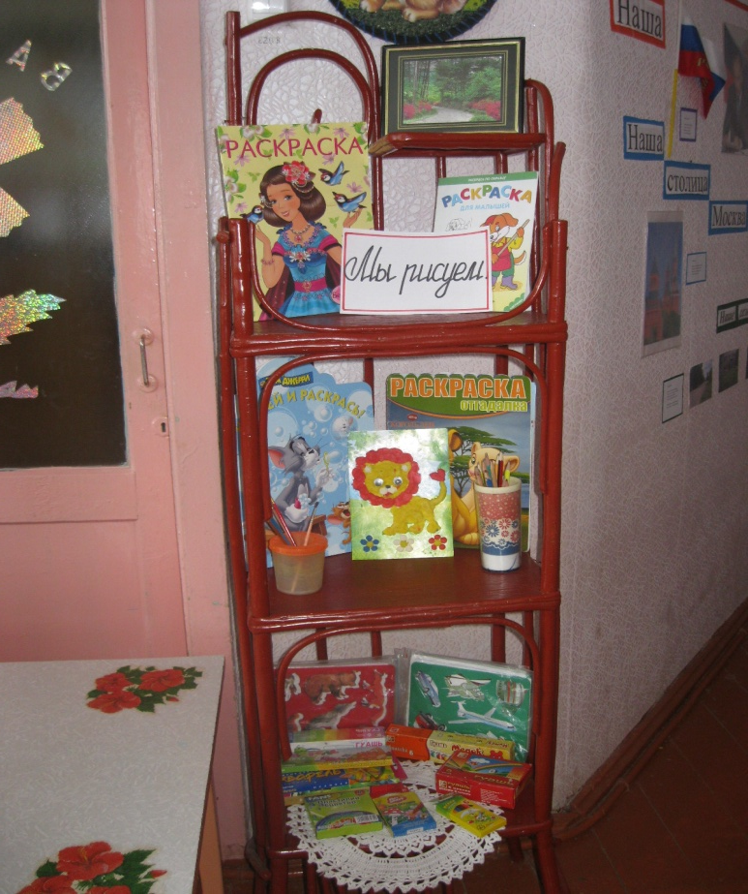
Уголок детского творчества
И в 10 лет, и в 7, и в 5
Все люди любят рисовать.
И каждый смело нарисует
Все что его интересует:
Далёкий космос, ближний лес,
Цветы, машины,
сказки, пляски,
Всё нарисуем!
Были б краски,
Да лист бумаги на столе,
Да мир в семье и на Земле!

Slide 5
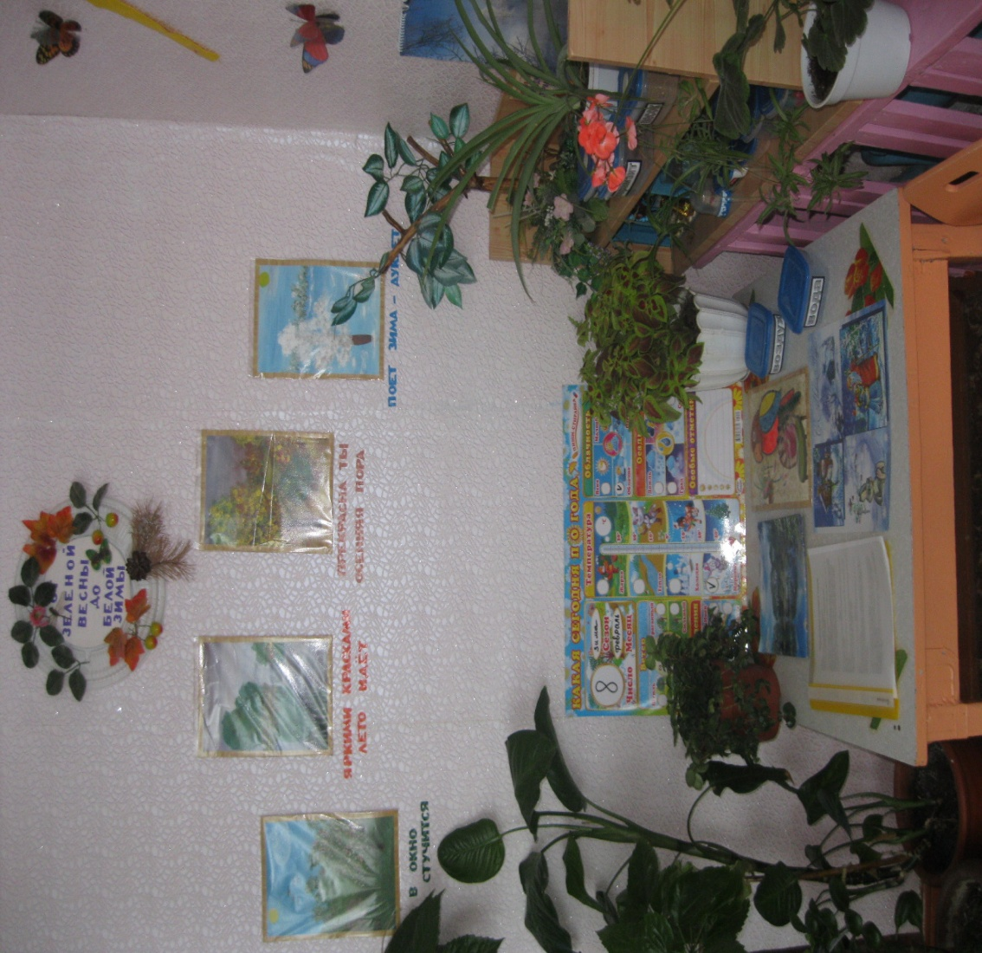
Уголок природы
У нас почти что зимний сад
В природном уголке.
Здесь потрудиться каждый рад,
Помочь рука к руке!

Slide 6
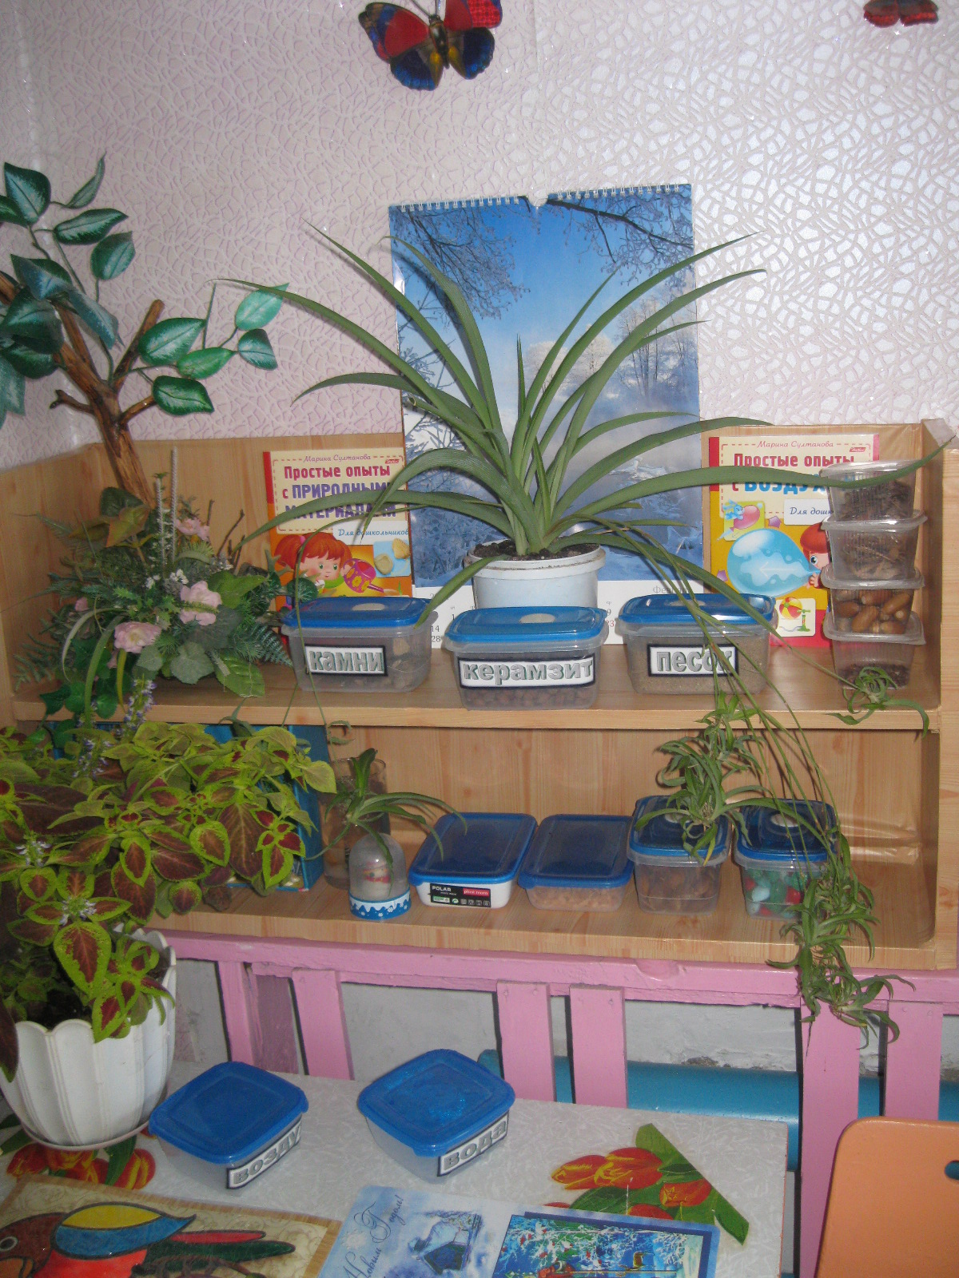
Уголок экспериментирования
Это всё - эксперименты –
Интересные моменты!
Всё, всё, всё хотим узнать!
Нужно всё зарисовать!
Как наш опыт получился,
Сколько времени он длился?
Удивляемся всему:
Как? Зачем? И почему?

Slide 7
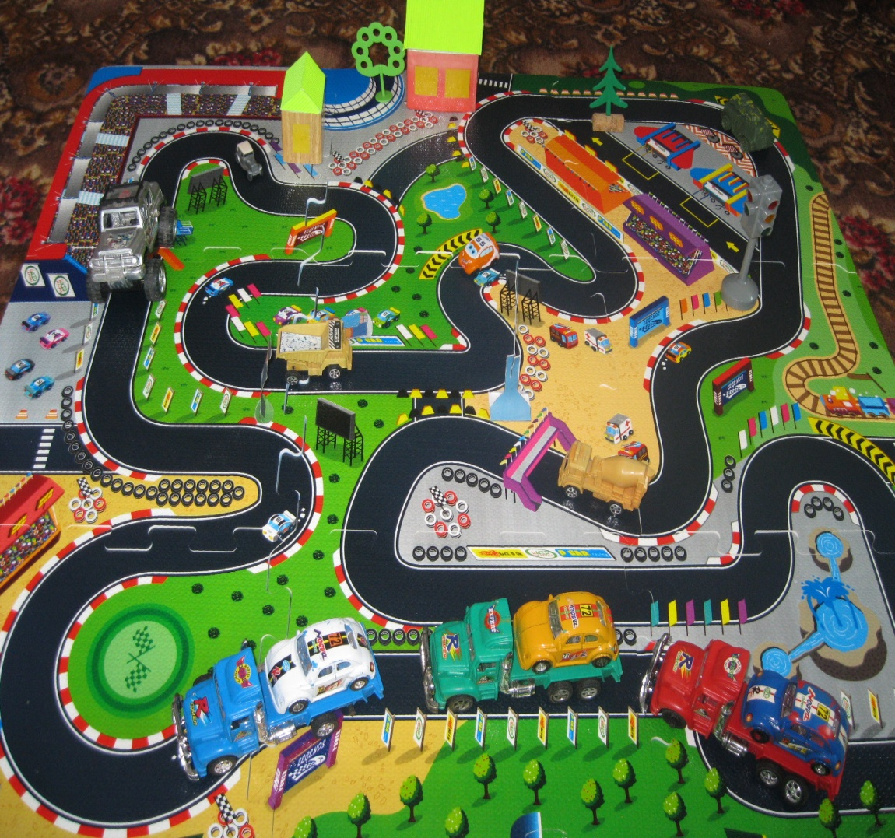
Уголок по ПДД
Выполняй закон простой:
Красный свет зажёгся – СТОЙ!
Жёлтый вспыхнул – ПОДОЖДИ!
А зелёный свет – ИДИ!

Slide 8
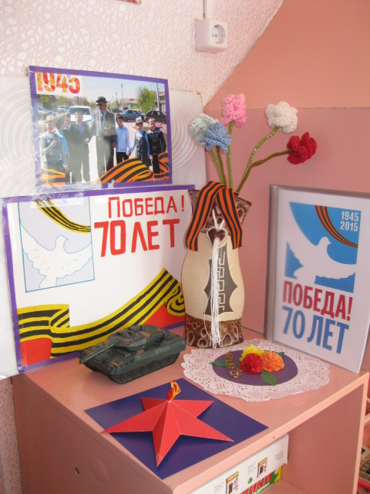
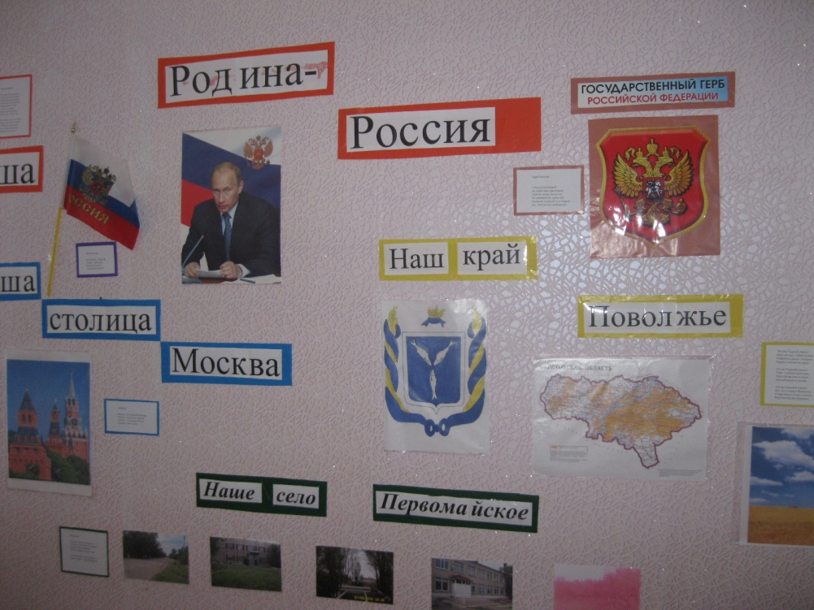
Уголок патриотического воспитания
Если не мы, то кто же
Детям нашим поможет
Россию любить и знать!
Как важно не опоздать.

Slide 9
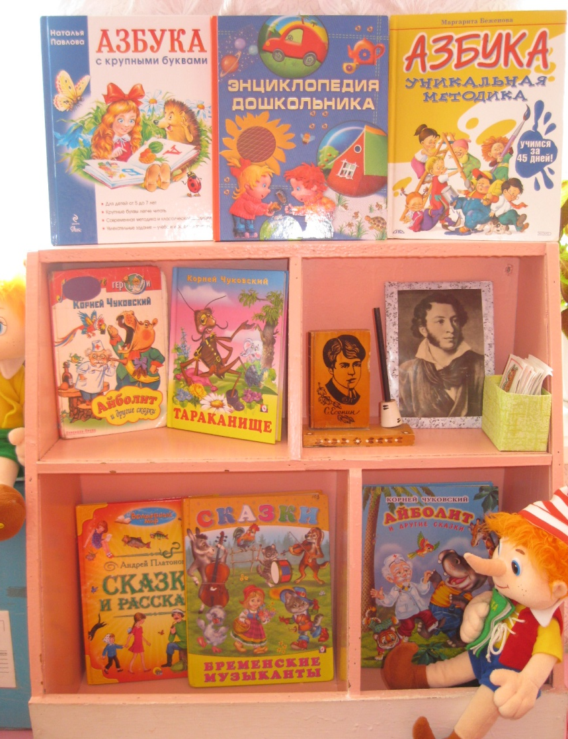
Уголок книги
Недаром дети любят сказку,
Ведь сказка тем и хороша,
Что в ней счастливую развязку
Уже предчувствует душа.

Slide 10
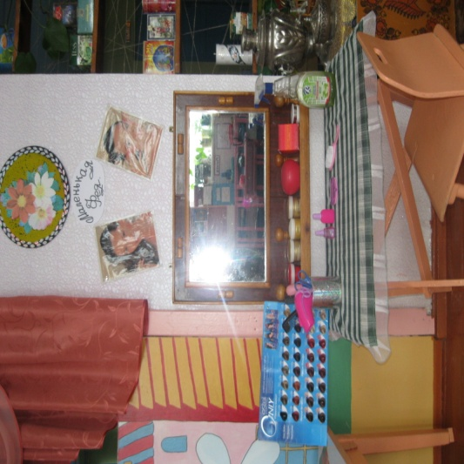
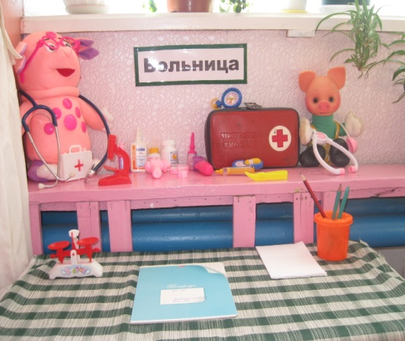
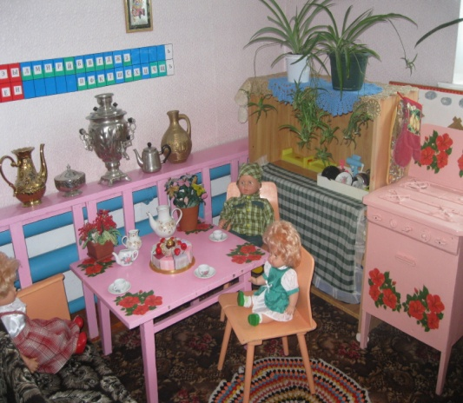
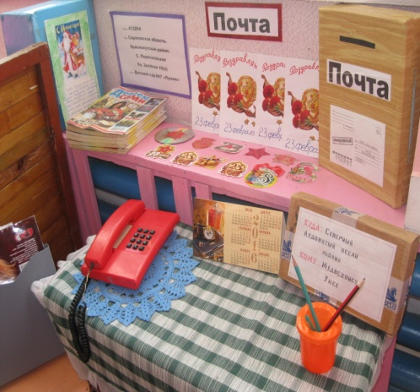
Сюжетно – ролевые игры
Играть мы любим очень:
Вы знаете друзья!
Без игр прожить ребёнку
Никак, никак нельзя.

Slide 11
Мы не собираемся останавливаться на достигнутом.Поиск инновационных подходов к организации предметно – развивающей среды продолжается, главными критериями при этом являются творчество, талант и фантазия.

